Slide 1
Phân tích và Thiết kế THUẬT TOÁN
Lecturer: Tong Minh Duc

Slide 2
Bài 2 - Đánh giá độ phức tạp thuật toán
PHÂN TÍCH VÀ THIẾT KẾ THUẬT TOÁN

Slide 3
NỘI DUNG
Giới thiệu
Phân tích trực tiếp các đoạn mã
Phân tích đoạn mã có lời gọi chương trình con
Đánh giá dựa trên thực nghiệm
Bài tập

Slide 4
1. Giới thiệu
Trước khi thực hiện tính độ phức tạp thuật toán A giải bài toán P ta cần – f(n):
Xác định độ dài dữ liệu - n: có thể là số ký tự, số phần tử của mảng, ….
Tiêu chí đánh giá: thống nhất là số các thao tác cơ bản (gán, so sánh..)
Để đánh giá có thể sử dụng:
Phân tích trực tiếp để tính số các thao tác
Phương pháp đệ quy

Slide 5
1. Giới thiệu
Dựa trên một số quy tắc
Quy tắc cộng
Quy tắc nhân
Quy tắc phân tích một số câu lệnh
Xét tính chất của chương trình con

Slide 6
1. Giới thiệu
Quy tắc cộng
T1(n) và T2(n) là thời gian thực hiện của hai đoạn chương trình con nối tiếp nhau (độc lập) P1, P2 và
T1(n)= O(f1(n)); T2(n)=O(f2(n))
Khi đó thời gian (độ phức tạp thời gian) thực hiện của 2 đoạn chương trình đó là
T(n)=T1(n)+T2(n) = O(max{f1(n), f2(n)}
Chứng minh: Theo đầu bài, tồn tại các hằng M1, M2, n1, n2 để
T1(n)≤M1*f1(n), ∀n>n1, T2(n)≤M2*f2(n), ∀n>n2
Khi đó
T(n) = T1(n) + T2(n) ≤ M1*f1(n)+M2*f2(n),
≤ M.f(n) với n>n0, M=max(M1,M2), n0=max(n1,n2)
f(n)=max(f1(n),f2(n))

Slide 7
1. Giới thiệu
Quy tắc nhân
T1(n) và T2(n) là thời gian thực hiện của hai đoạn chương trình con lồng nhau (phụ thuộc) P1, P2 và
T1(n)= O(f1(n)); T2(n)=O(f2(n))
Khi đó thời gian (độ phức tạp thời gian) thực hiện của 2 đoạn chương trình đó là
T(n)=T1(n)*T2(n) = O(f1(n)*f2(n))
Chứng minh: (tương tự với quy tắc cộng)

Slide 8
1. Giới thiệu
Quy tắc phân tích câu lệnh
Các câu lệnh đơn (gán, đọc, ghi…) có độ phức tạp là Hằng - O(1)
Ví dụ:
- read(a)
- read(b)
- read(c)
- delta = b*b – 4*a*c
Nhận xét: Trong đoạn chương trình chỉ bao gồm các lệnh đơn kế tiếp nhau (không chứa các vòng lặp), theo quy tắc cộng => Độ phức tạp thuật toán là hằng O(1)

Slide 9
1. Giới thiệu
Quy tắc phân tích câu lệnh
Cấu trúc if: thời gian kiểm tra điều kiện + thời gian thực hiện sau THEN hoặc ELSE
Cấu trúc lặp:
thời gian thực hiện vòng lặp là tổng thời gian thực hiện của thân vòng lặp.
Nếu số bước tính trong vòng lặp không đổi (theo mỗi bước lặp) thì thời gian thực hiện vòng lặp bằng tích của số lần lặp nhân với thời gian thực hiện thân vòng lặp.

Slide 10
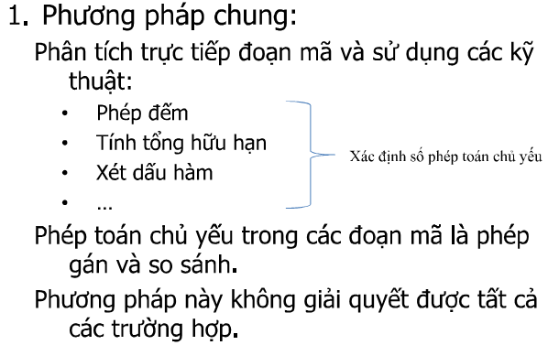
2. Phân tích trực tiếp

Slide 11
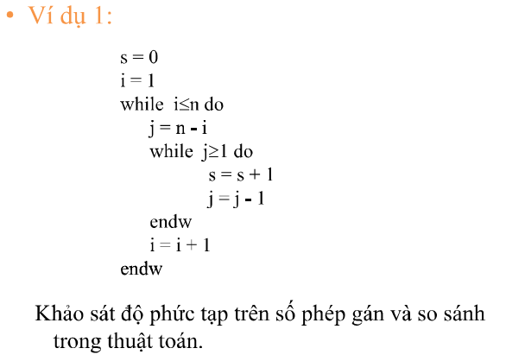
2. Phân tích trực tiếp

Slide 12
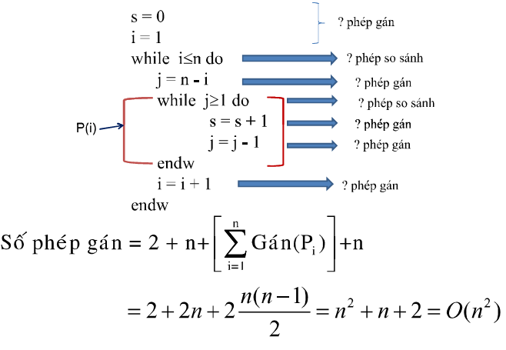
2. Phân tích trực tiếp

Slide 13
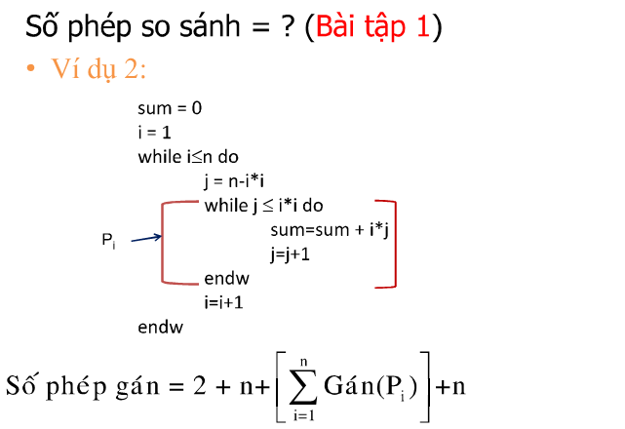
2. Phân tích trực tiếp

Slide 14
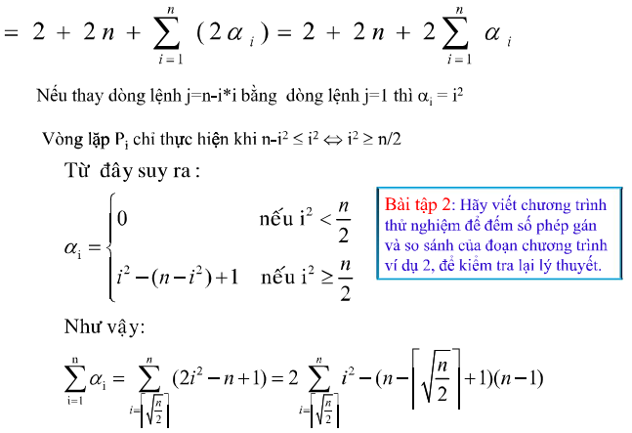
2. Phân tích trực tiếp

Slide 15
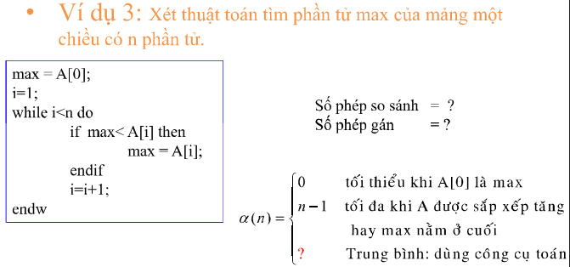
2. Phân tích trực tiếp
ss = n + n – 1 = 2n - 1
gn =n + 1 + α(n) = 2n (xấu nhất)

Slide 16
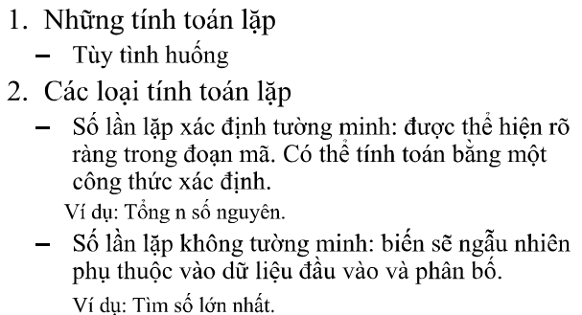
2. Phân tích trực tiếp

Slide 17
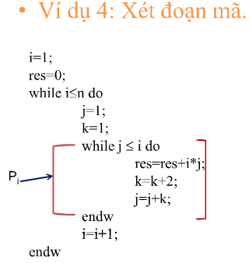
2. Phân tích trực tiếp

Slide 18
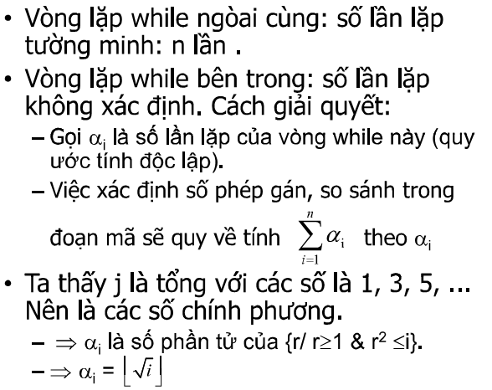
2. Phân tích trực tiếp

Slide 19
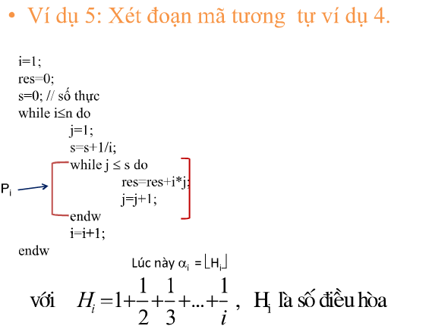
2. Phân tích trực tiếp

Slide 20
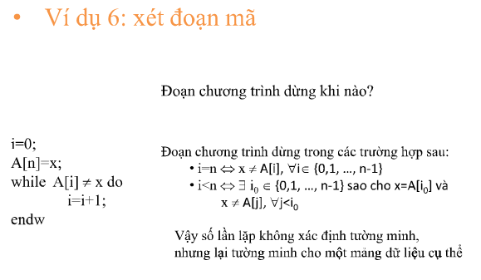
2. Phân tích trực tiếp

Slide 21
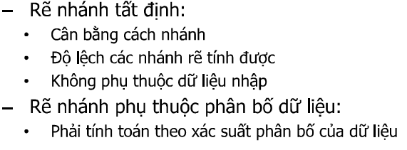
2. Phân tích trực tiếp

Slide 22
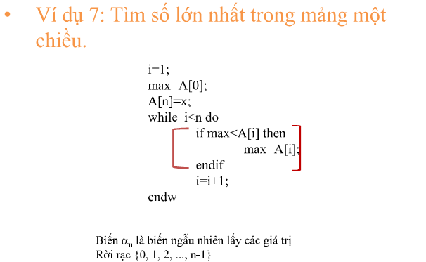
2. Phân tích trực tiếp

Slide 23

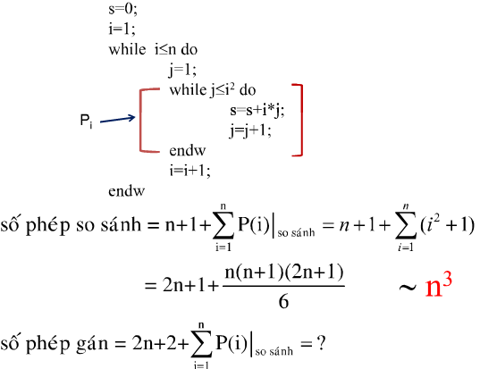
2. Phân tích trực tiếp

Slide 24
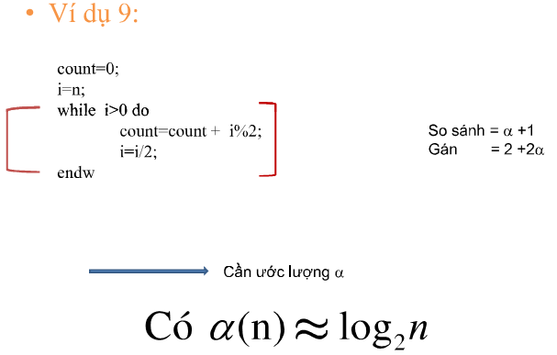
2. Phân tích trực tiếp

Slide 25
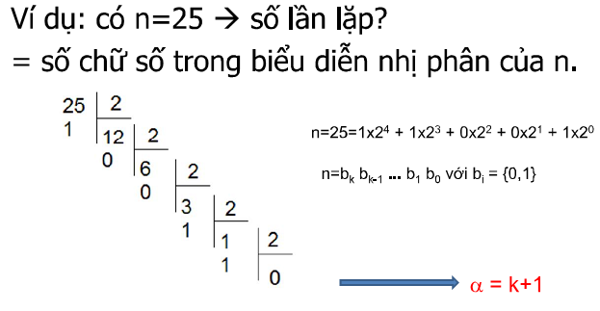
2. Phân tích trực tiếp

Slide 26
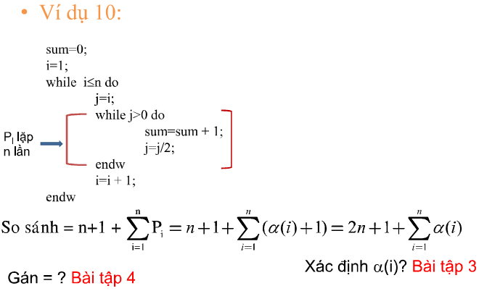
2. Phân tích trực tiếp

Slide 27
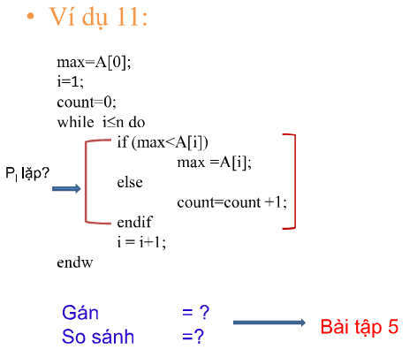
2. Phân tích trực tiếp

Slide 28
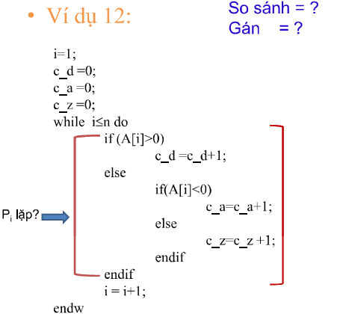
2. Phân tích trực tiếp

Slide 29
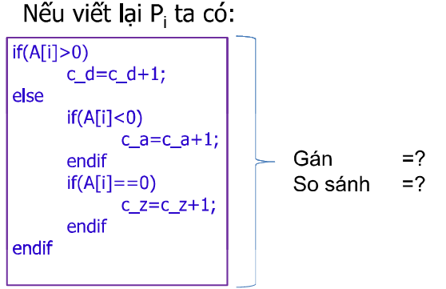
2. Phân tích trực tiếp

Slide 30
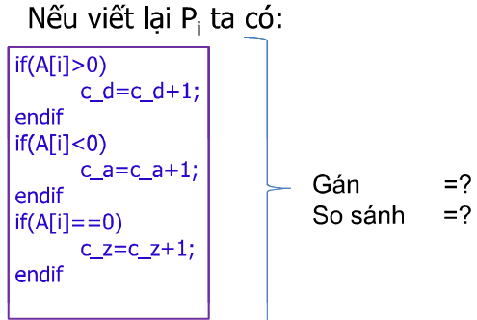
2. Phân tích trực tiếp

Slide 31
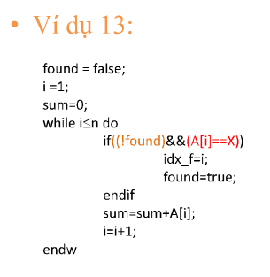
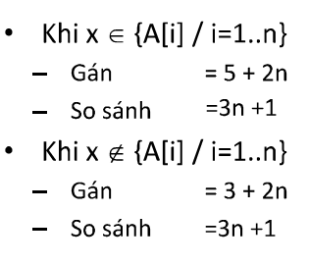
2. Phân tích trực tiếp

Slide 32
3. Đoạn chương trình có gọi chương trình con
Gọi chương trình con không đệ quy
A
B
B1
B2
B11
B12

Slide 33
3. Đoạn chương trình có gọi chương trình con
Gọi chương trình con đệ quy
Tính thời gian thực hiện của A?
A

Slide 34
3. Đoạn chương trình có gọi chương trình con
Độ phức tạp chương trình con dạng đệ quy
Cách giải quyết:
Thành lập phương trình đệ quy
Giải phương trình đệ quy
Nghiệm của lời giải ở bước 2 là thời gian thực
hiện chương trình

Slide 35
3. Đoạn chương trình có gọi chương trình con
Độ phức tạp chương trình con dạng đệ quy
Phương trình đệ quy: Biểu diễn mỗi liên hệ giữa T(n) với T(k), k<n. Trong đó T(n) thời gian thực hiện chương trình và T(k) thời gian thực hiện với kích thước bộ dữ liệu là k, và k<n.
Để lập phương trình: Căn cứ vào chương trình đệ quy.

Slide 36
3. Đoạn chương trình có gọi chương trình con
Độ phức tạp chương trình con dạng đệ quy
Dạng tổng quát:
C(n₀), với n=n₀
T(n) =
T(k) + d* với n>k>n₀
C(n₀): Thời gian thực hiện khi n=n₀
T(k): thời gian thực hiện khi n>k>n₀
d*: Thời gian phân chia và tổng hợp kết quả

Slide 37
3. Đoạn chương trình có gọi chương trình con
Độ phức tạp chương trình con dạng đệ quy
Ví dụ: xét hàm tính giai thừa
Function gt(n)
begin
if n=0 then gt=1
else gt=n*gt(n-1)
end
Gọi T(n) là thời gian tính n!, thì T(n-1) là thời gian tính (n-1)!
Khi n=0, ta có C(0)=1 (phép gán)

Slide 38
3. Đoạn chương trình có gọi chương trình con
Độ phức tạp chương trình con dạng đệ quy
Ví dụ: xét hàm tính giai thừa
Function gt(n)
begin
if n=0 then gt=1
else gt=n*gt(n-1)
end
Khi n>0, hàm gọi đệ quy gt(n-1), tốn T(n-1)
Tổng hợp kết quả ở đây cần 1 phép gán, d*=1

Slide 39
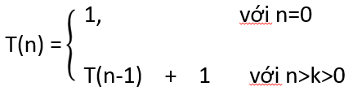
3. Đoạn chương trình có gọi chương trình con
Độ phức tạp chương trình con dạng đệ quy
Ví dụ: xét hàm tính giai thừa
Function gt(n)
begin
if n=0 then gt=1
else gt=n*gt(n-1)
end
Khi n>0, hàm gọi đệ quy gt(n-1), tốn T(n-1)
Tổng hợp kết quả ở đây cần 1 phép gán, d*=1

Slide 40
3. Đoạn chương trình có gọi chương trình con
Độ phức tạp chương trình con dạng đệ quy
Giải phương trình đệ quy – Phương pháp truy hồi
Với n>k>n₀: dùng phương trình đệ quy lần lượt thay thế T(k) vào vế phải
Dừng khi k=n₀
Thế T(n₀) để tìm T(n)

Slide 41
3. Đoạn chương trình có gọi chương trình con
Độ phức tạp chương trình con dạng đệ quy
Giải phương trình đệ quy – Phương pháp truy hồi
Ví dụ: Giải
T(n) = T(n-1) + 1
= T(n-2) + 1 + 1
….
= T(n-i) + i
Dừng khi n-i = 0, hay i=n, khi đó T(n) = 1 + n = O(n)

Slide 42
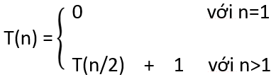
3. Đoạn chương trình có gọi chương trình con
Độ phức tạp chương trình con dạng đệ quy
Giải phương trình đệ quy – Phương pháp truy hồi
Ví dụ: Giải
T(n) = T(n/2) + 1
= T(n/2²) + 1 + 1
….
= T(n/2^{i}) + i
Dừng: n/2^{i} = 1 (n₀), hay i=log₂n, khi đó T(n) = 0 + log₂n

Slide 43
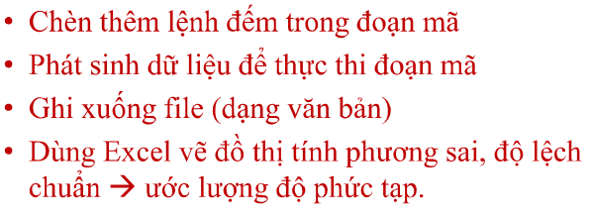
4. Đánh giá bằng thực nghiệm

Slide 44
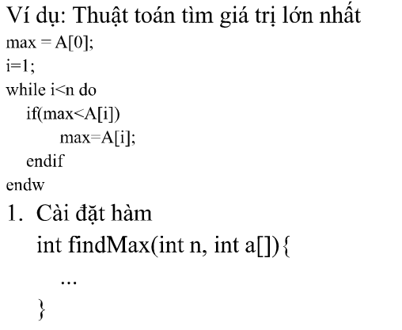
4. Đánh giá bằng thực nghiệm

Slide 45
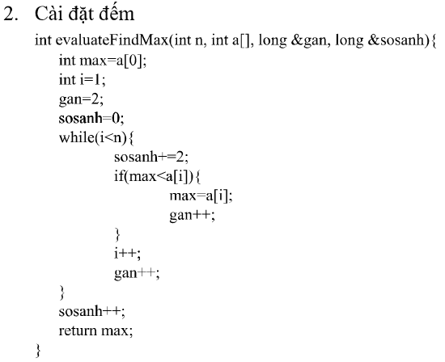
4. Đánh giá bằng thực nghiệm

Slide 46
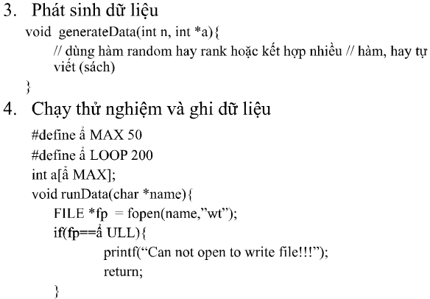
4. Đánh giá bằng thực nghiệm

Slide 47
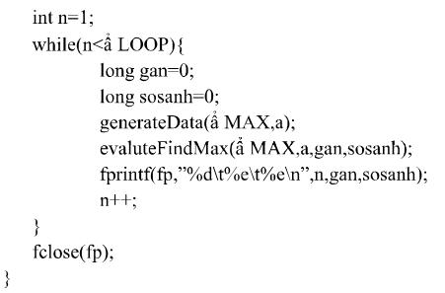
4. Đánh giá bằng thực nghiệm

Slide 48
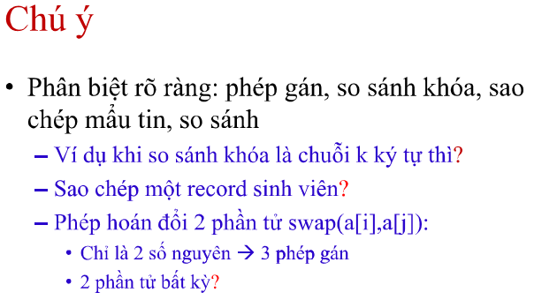
4. Đánh giá bằng thực nghiệm

Slide 49
NỘI DUNG BÀI HỌC
Giới thiệu
Phân tích trực tiếp các đoạn mã
Phân tích đoạn mã có lời gọi chươn trình con
Đánh giá dựa trên thực nghiệm
Bài tập

Slide 50
5. Bài tập
Tính số phép so sánh trong đoạn mã ở ví dụ 1 slide 11.
Sử dụng công thức tính tổng dãy lũy thừa tính ra độ phức tạp lý thuyết ở ví dụ 2 slide 13, đánh giắ bằng thực nghiệm chương trình trong ví dụ 2 slide 13 và so sánh với đánh giá lý thuyết.
Tính tham số α(i) qua đó tính số phép so sánh ở ví dụ 10 slide 26
Tính số phép gán ở ví dụ 10 trang 26.
Tính số phép so sánh, số phép gán trong đoạn chương trình ở ví dụ 11 slide 27.
Tính số phép so sánh, số phép gán trong đoạn chương trình ở ví dụ 12 slide 28.

